Slide 1
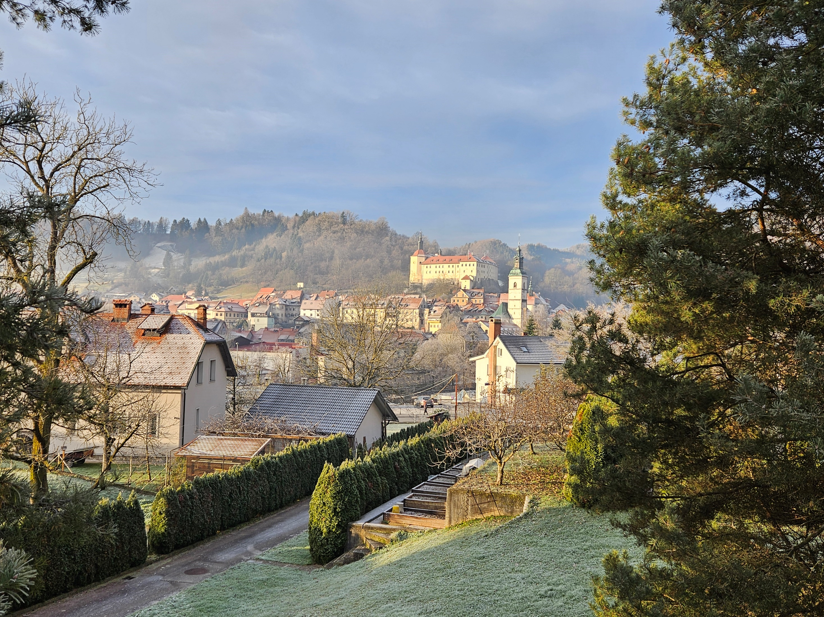
Lepe božične praznike ter zdravo, mirno,
srečno in razumevanja polno leto 2025
Miha Ješe

